Slide 1
数据结构
中国地质大学地理与信息工程学院

Slide 2
第三章 栈和队列

Slide 3
目 录
栈
  顺序栈和链式栈
  栈的应用
栈与递归
队列
优先队列

Slide 4
3.2 栈与递归
递归是一种有效的算法设计方法;
递归就是自调用。
递归算法就是指包含有调用算法本身语句的算法。
递归函数（recursive function）：自己调用自己的函数。
  直接递归（direct recursion）
  间接递归（indirect recursion）
调用
调用
函数B
函数A
函数A
调用

Slide 5
3.2.1 递归
递归的定义
若一个对象部分地包含它自己，或用它自己给自己定义, 则称这个对象是递归的；若一个过程直接地或间接地调用自己, 则称这个过程是递归的过程。
以下三种情况常常用到递归方法
  定义是递归的
  数据结构是递归的
  问题的解法是递归的

Slide 6

（1）定义是递归的
有许多数学函数是递归的
例如，阶乘函数
求解阶乘函数的递归算法
long Factorial(long n)
{
if (n == 0) return 1;
else return n*Factorial(n-1);
}

Slide 7
求解阶乘 n! 的过程
主程序 main : fact(4)
参数 4 计算 4*fact(3) 返回 24
递归调用
参数传递
结果返回
回归求值
参数 3 计算 3*fact(2) 返回 6
参数 2 计算 2*fact(1) 返回 2
参数 1 计算 1*fact(0) 返回 1
参数 0 直接定值 = 1 返回 1

Slide 8
递归算法的基本要素
（1）问题具有某种可借用类同自身的子问题描述的性质；
（2）相对于问题来说，子问题将更简化；
（3）某一有限步的子问题有直接的解存在。（即有递归出口）

Slide 9

（2）数据结构是递归的
有的数据结构，如二叉树、树、广义表等由于本身固有的递归特性，则它们的操作可递归地描述；
例如，单链表结构可以按如下方式定义：
  一个结点，它的指针域为NULL，是一个单链表;
  一个结点，它的指针域指向单链表，仍是一个单链表。
f
∧
f
∧

Slide 10
搜索链表最后一个结点并打印其数值
template <class E>
void Print(ListNode<E> *f) {
if (f ->link ！= NULL) {
Print(f ->link);
cout << f ->data << endl;
Print(f ->link);
}}
template <class E>
void Print(ListNode<E> *f) {
if (f ->link == NULL)
cout << f ->data << endl;
else Print(f ->link);
}
递归找链尾
f
a₀
a₁
a₂
a₃
a₄
∧
f
f
f
f

Slide 11
搜索链表给定值的结点并打印其数值
template <class E>
void Print(ListNode<E> *f, E value) {
if (f == NULL) return;
else if (f -> data == value)
cout << f -> data << endl;
else Print(f -> link, value);
}
递归找含x值的结点
f
x
∧
f
f
f

Slide 12
（3）问题的解法是递归的
将64个金盘从A柱上移到C柱上；
【规则】借助B柱移动盘子，每次只能移动一个盘子，并且不允许大盘在小盘上面。
汉诺塔问题
4
3
2
1
A
B
C
Notes:
Could use animation of towers of hanoi from animations page on Web site.
Also known as Towers of Brahma.
According to legend, on the day of creation Buddhist monks began the task of moving disks from tower A to tower C. When they get done, the world will come to an end.

Slide 13
三个盘的汉诺塔：Move x All Disks to C
3
2
1
A
B
C

Slide 14
Step1：Move 3 From A to C
2
1
3
A
B
C

Slide 15
Step2：Move 2 From A to B
1
2
3
A
B
C

Slide 16
Step3：Move 3 From C to B
3
1
2
A
B
C

Slide 17
Step4：Move 1 From A to C
3
2
1
A
B
C

Slide 18
Step5：Move 3 From B to A
3
2
1
A
B
C

Slide 19
Step6：Move 2 From B to C
2
3
1
A
B
C

Slide 20
Step7：Move 3 From A to C
三个盘的汉诺塔：需要7次移动！
3
2
1
A
B
C

Slide 21
汉诺塔问题的递归解法
如果 n = 1，则将这一个盘子直接从 A 柱移到 C 柱上。否则，执行以下三步：
  用 C 柱做过渡，将 A 柱上的 (n-1) 个盘子移到 B 柱上：
  将 A 柱上最后一个盘子直接移到 C 柱上；
  用 A 柱做过渡，将 B 柱上的 (n-1) 个盘子移到 C 柱上。
  这是一个和原问题具有相同特征属性的问题，
  只是问题规模小于1，因此可以用同样的方法求解。

Slide 22


Slide 23
汉诺塔问题的递归算法
void Hanoi (int n, char A, char B, char C)
{ //解决汉诺塔问题的算法
if (n == 1)
cout << " move " << A << " to “ << C << endl;
else
{
Hanoi(n-1, A, C, B);
cout << " move " << A << " to " << C << endl;
Hanoi(n-1, B, A, C);
}
}
时间复杂度：Θ(2^{n})
moves(n) = 0，当 n = 0
moves(n) = 2*moves(n-1) + 1 = 2^{n}-1，当 n > 0
Notes:
蓝色：过渡柱

Slide 24
汉诺塔问题时间开销
moves(64) = 1.8 * 10¹⁹ （近似）
计算机：10⁹ 次盘移动/秒, 约570年
牧师： 1 次盘移动/分钟， 约3.4 * 10¹³ 年.
So there is quite a while to go before the world comes to an end！
Notes:
At the rate of a billion moves/second it would take 570 years to complete the task of moving 64 disks. Of course, the Buddhist monks engaged in this activity are moving far fewer disks/second. At the rate of (say) 1 disk a minute (the disks are, after all, rather heavy), the monks will take about 3.4 * 10¹³ years. So there is quite a while to go before the world comes to an end.

Slide 25

汉诺塔问题的递归调用树
(3,A,B,C)
A,B,C
A,B,C
(2,A,C,B)
A->C
(2,B,A,C)
A->C
A,B,C
A,B,C
A,B,C
A,B,C
(1,A,C,B)
(1,B,A,C)
(1,A,C,B)
(1,B,A,C)
A->C
A->C
A->B
B->C
A->C
A->C
A->C
A->C
A->B
A->C
B->C
C->B
A->B
B->A
B->C
A->C

Slide 26
递归问题总结
子问题应与原问题做同样的事情，且更为简单；
解决递归问题的策略：
把一个规模比较大的问题分解为一个或若干规模比较小的问题，分别对这些比较小的问题求解，再综合它们的结果，从而得到原问题的解。
— 分而治之策略（分治法）
这些比较小的问题的求解方法与原来问题的求解方法一样。

Slide 27
3.2.2 递归过程与工作栈
递归过程在实现时，需要自己调用自己。
层层向下递归，退出时的次序正好相反：
递归调用
n! (n-1)! (n-2)! 1! 0!=1
返回次序
主程序第一次调用递归过程为外部调用；
递归过程每次递归调用自己为内部调用。
它们返回调用它的过程的地址不同。

Slide 28
long Factorial(long n) {
int temp;
if (n == 0) return 1;
else temp = n * Factorial(n-1);
return temp;
}
RetLoc2
void main() {
int n;
n = Factorial(4);
}
RetLoc1

Slide 29
（1）递归工作栈
每一次递归调用时，需要为过程中使用的参数、局部变量等另外分配存储空间。
每层递归调用需分配的空间形成递归工作记录，按后进先出的栈组织。
局部变量
返回地址
参 数
活动记录框架
递归
工作记录

Slide 30
函数递归时的活动记录
调用块
……………….
<下一条指令>
Function(<参数表>)
……………….
<return>
函数块
返回地址(下一条指令) 局部变量 参数

Slide 31

计算阶乘时活动记录的内容
参数 返回值 返回地址 返回时的指令
4 24 RetLoc1
return 4*6 //返回 24
递归调用序列
3 6 RetLoc2
return 3*2 //返回 6
2 2 RetLoc2
return 2*1 //返回 2
1 1 RetLoc2
return 1*1 //返回 1
0 1 RetLoc2
return 1 //返回 1

Slide 32
（2）递归过程改为非递归过程
递归过程优点：简洁、易编、易懂
递归过程缺点：效率低，重复计算多
  多次调用和传递参数
改为非递归过程的目的：提高效率
两种实现方法：
  单向递归和尾递归可直接用迭代实现其非递归过程
  其他情形必须借助栈实现非递归过程
Notes:
多次调用和传递参数

Slide 33
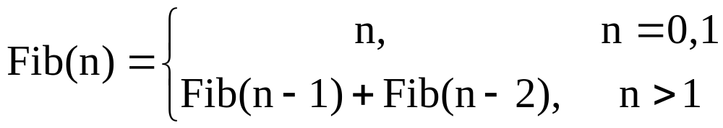
计算斐波那契数列的函数Fib(n)
如 F₀ = 0, F₁ = 1, F₂ = 1, F₃ = 2, F₄ = 3, F₅ = 5
求解斐波那契数列的递归算法
long Fib(long n) {
if (n <= 1) return n;
else return Fib(n-1)+Fib(n-2); 单向递归
}

Slide 34
Fib(5)
Fib(4)
Fib(3)
Fib(3)
Fib(2)
Fib(2)
Fib(1)
Fib(2)
Fib(1)
Fib(1)
Fib(0)
Fib(1)
Fib(0)
Fib(1)
Fib(0)
斐波那契数列的递归调用树
调用次数 NumCall(k) = 2*Fib(k+1)-1 k>0

Slide 35
单向递归用迭代法实现
long FibIter(long n)
{
if (n <= 1) return n;
long twoback = 0, oneback = 1, Current;
for (int i = 2; i <= n; i++) {
Current = twoback + oneback;
twoback = oneback;
oneback = Current;
}
return Current;
}

Slide 36
尾递归
25 36 72 18 99 49 54 63
void recfunc(int A[ ], int n)
{
if (n >= 0)
{
cout << A[n] << “ ”;
n--;
recfunc(A, n); 调用语句只有一个且在函数尾部
}
}
Notes:
逆向输出数组

Slide 37
尾递归用迭代法实现
void sterfunc(int A[ ], int n)
{ //消除了尾递归的非递归函数
while (n >= 0)
{
cout << "value " << A[n] << endl;
n--;
}
}

Slide 38
3.2.3 回溯法求解迷宫问题
对一个包含有许多结点，且每个结点有多个分支的问题，可以先选择一个分支进行搜索。当搜索到某一结点，发现无法再继续搜索下去时，可以沿搜索路径回退到前一结点，沿另一分支继续搜索。
如果回退之后没有其他选择，再沿搜索路径回退到更前结点，…。依次执行，直到搜索到问题的解，或搜索完全部可搜索的分支没有解存在为止。
回溯法与分治法本质相同，可用递归求解。

Slide 39
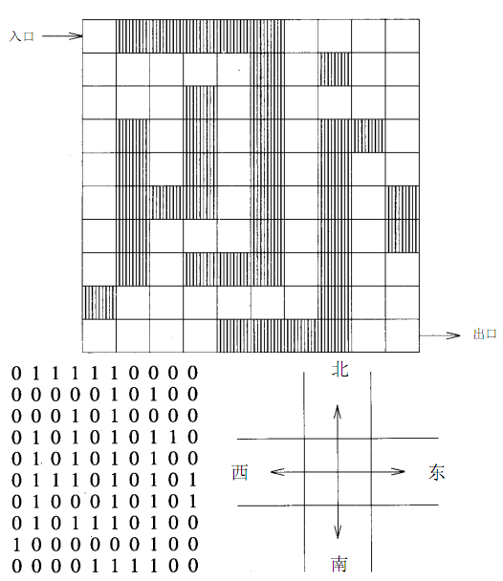
迷宫问题
寻找一条从入口到出口的路径。
【路径】是由一组位置构成的，每个位置上都没有障碍，且每个位置（第一个除外）都是前一个位置的东、南、西或北的邻居。
四方向或者八方向

Slide 40
迷宫求解演示
迷宫演示
有解情况
无解情况
所谓"走不通"不单是指遇到"墙挡路"，还有"已经走过的路不能重复走第二次"，它包括"曾经走过而没有走通的路"。

Slide 41
求解思想-穷举求解
计算机解迷宫时，通常用的是“穷举求解”的方法：
从入口出发，顺某一方向向前探索，若能走通，则继续往前走（东-南-西-北）；
否则沿原路退回，换一个方向再继续探索，直至所有可能的通路都探索到为止；
如果所有可能的通路都试探过，还是不能走到终点，那就说明该迷宫不存在从起点到终点的通道。
Notes:
1．从入口进入迷宫之后，不管在迷宫的哪一个位置上，都是先往东走，如果走得通就继续往东走，如果在某个位置上往东走不通的话，就依次试探往南、往西和往北方向，从一个走得通的方向继续往前直到出口为止；
2．如果在某个位置上四个方向都走不通的话，就退回到前一个位置，换一个方向再试，如果这个位置已经没有方向可试了就再退一步，如果所有已经走过的位置的四个方向都试探过了，一直退到起始点都没有走通，那就说明这个迷宫根本不通；
3．所谓"走不通"不单是指遇到"墙挡路"，还有"已经走过的路不能重复走第二次"，它包括"曾经走过而没有走通的路"。

Slide 42
求解迷宫路径算法的基本思想
（1）若当前位置“可通”，则纳入路径，继续前进；
（2）若当前位置“不可通”，则后退，换向探索；
（3）若四周均“不可通”，则从路径中删除。
当前位置始终在栈顶。

Slide 43
数据结构
Maze[m+2][n+2]，外边界
前进方向表
struct offsets
{
int a; //行向偏移
int b; //列向偏移
char *dir;
}
 | (-1,0)
(0,-1) |  | (0,1)
 | (1,0)

Slide 44
自学代码
P111程序3.23，递归代码
P113程序3.26，用栈实现的非递归代码

Slide 45
本节小结
栈与递归
  递归的定义、类型
  递归工作栈
  递归转非递归的两种方法
  递归的应用
    汉诺塔问题
  回溯思想简介

